Slide 1
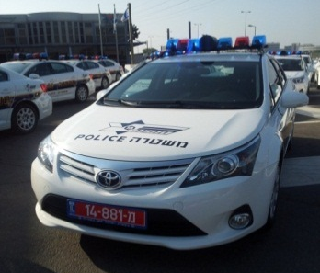
בואו להתנדב למשטרת התנועה
במרכז שיטור תנועה בעמק חפר
נלחם בתאונות הדרכים - יחד ! ! !
דרישות התפקיד:
1. התנדבות בשעות נוחות.
2. ללא עבר פלילי.
3. גיל 21 עד 67
4. בריאות תקינה.
5. 12 שנות לימוד.
6. שליטה בשפה העברית.
7. בעל רישיון נהיגה תקף.
8. ללא עבר תעבורתי מכביד.
9. הצלחה בוועדת קבלה.
בואו להתנדב ולהשפיע על החיים באזור מגוריכם
קורס הכשרה יפתח בחודש אפריל 2015 מהרו להירשם
לפרטים נוספים ותיאום ראיון ניתן לפנות:
מפקד המש"ת: רס"מ אראל מרום, ניד: 052-7505053
רכזת גיוסים: אטי שינדלר נייד: 050-8689069

